Slide 1
M151 Projektarbeit
Simon Müri, Michel Leisibach

Slide 2


Funktion
Website für Onlinegottesdienst
Glaube während der Pandemie nachgehen

Slide 3
Technologie
Html
Javascript
CSS
Typescript
Docker
Postgres
Node JS

Slide 4
Schnittstellen
Mehrere Schnittstellen vom Server
Files
JSON

Slide 5
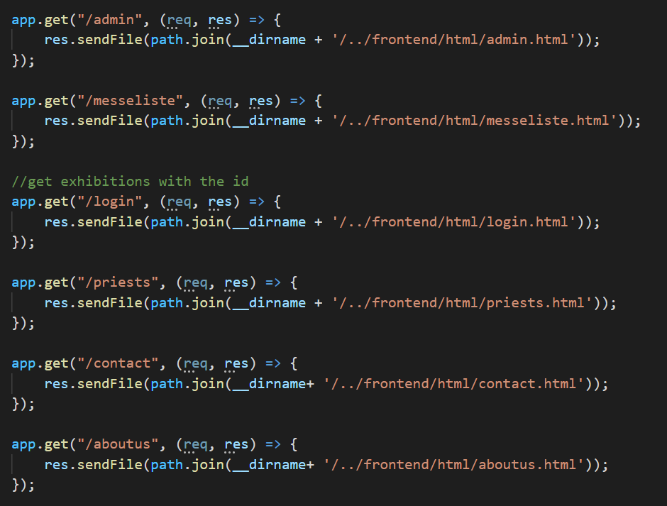
Rückgabe der Html Files

Slide 6
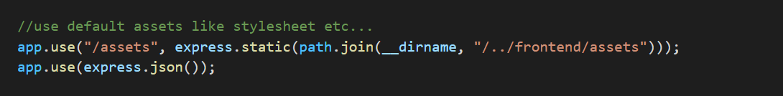
Standart Assests

Slide 7
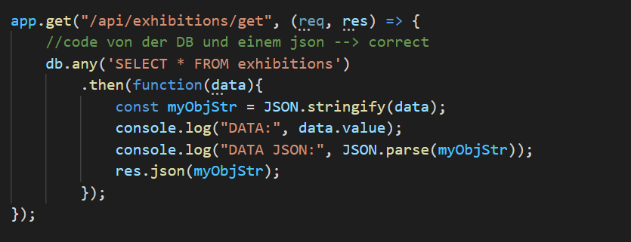
Daten von der DB übergeben

Slide 8
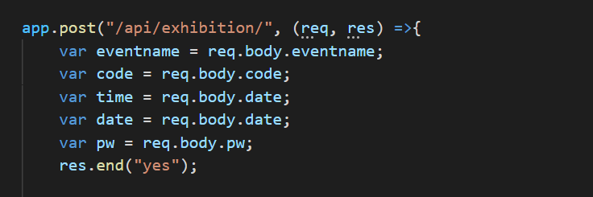
POST Methoden

Slide 9
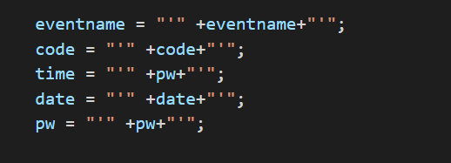
Daten für die DB aufbereiten

Slide 10
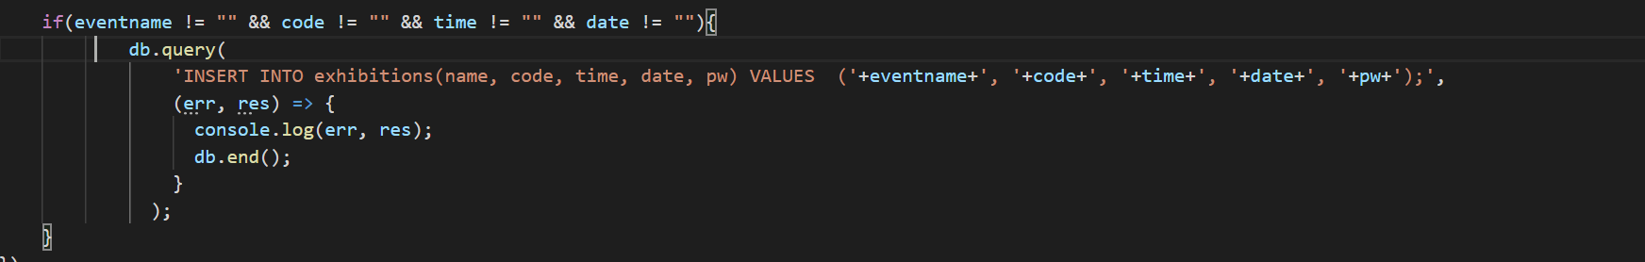
Daten in die DB einfügen

Slide 11
Herausforderungen
Docker (gewisse Startschwierigkeiten)
Kleinigkeiten im Code

Slide 12
Lessons learned
Docker
Wiederauffrischung von Express

